Slide 1

UNIVERSIDAD NACIONAL AUTÓNOMA DE MÉXICO
ESCUELA NACIONAL PREPARATORIA
EDUCACIÓN ESTÉTICA Y ARTÍSTICA
FOTOGRAFÍA
ProfesorA: ELENA ZELAYA ALGER

Slide 2
Existen diversos recursos para destacar el elemento principal de una fotografía, algunos de ellos son
Aislamiento.
Enmarcamiento.
Contraste de color
Contraste de iluminación
Contraste de forma
Contraste de enfoque.
Contraste de tamaño

Slide 3
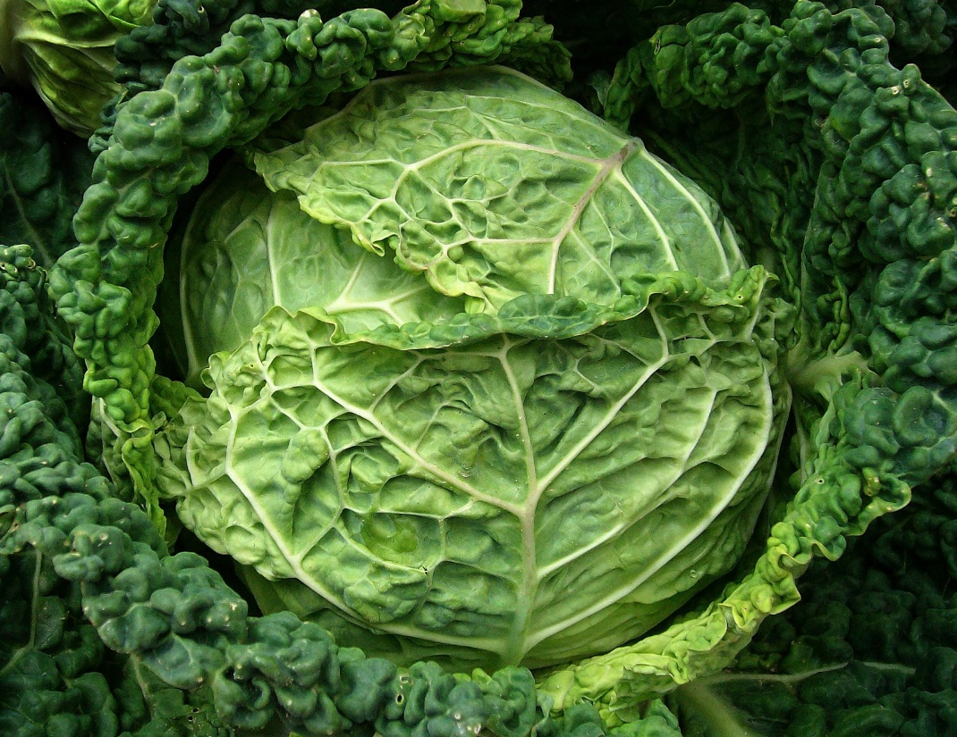
Aislamiento
Acción de separar, escoger algo de entre muchas cosas y presentarlo de manera aislada.
Generalmente por medio de una gran close up.

Slide 4
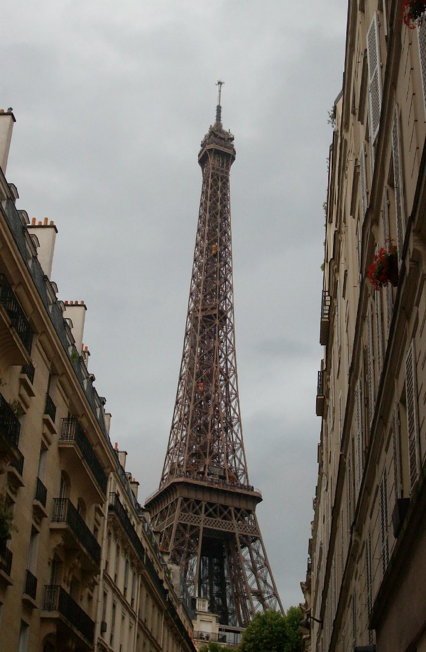
Enmarcamiento.
Limitar o ceñir una cosa a otra. Destacar el elemento principal de la fotografía por medio de otros que lo encuadran o delimitan; otra forma de separar el sujeto principal.

Slide 5
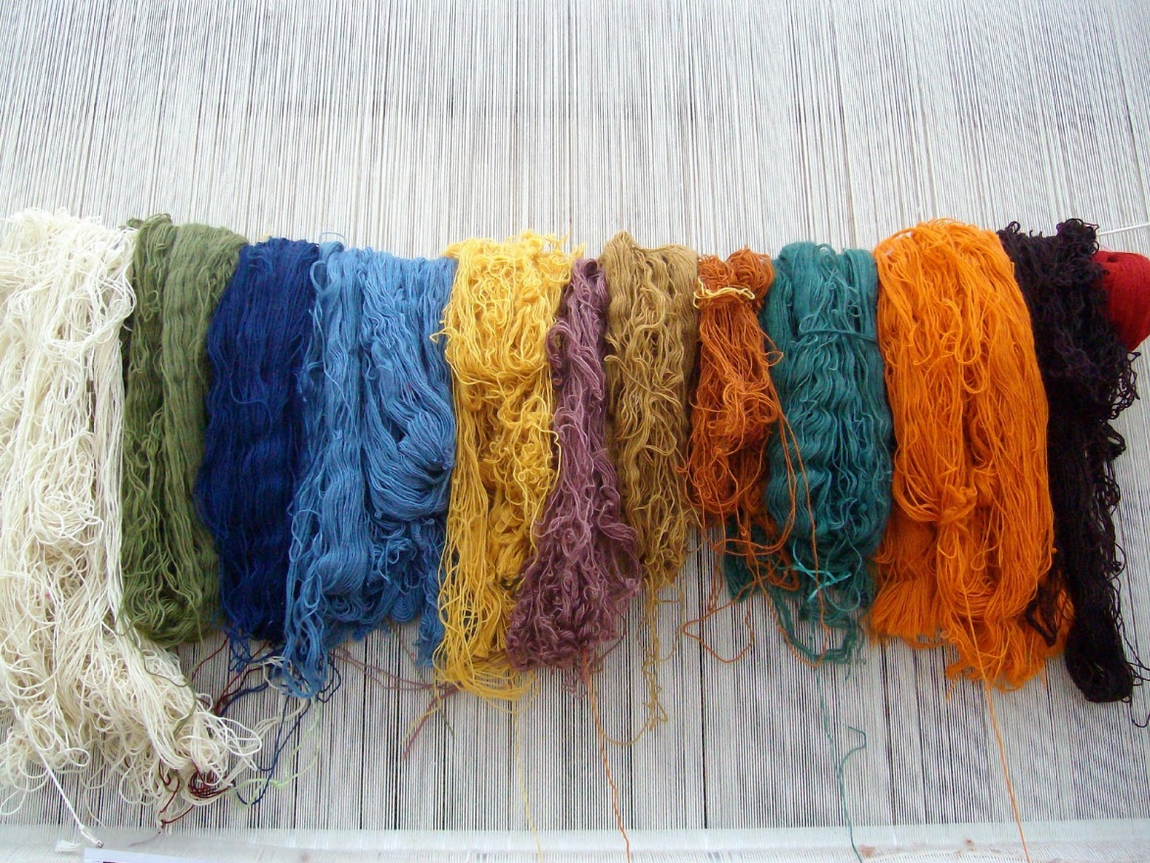
Contraste de color
Contraste de color es la diferencia entre dos o más colores que se contraponen.

Slide 6
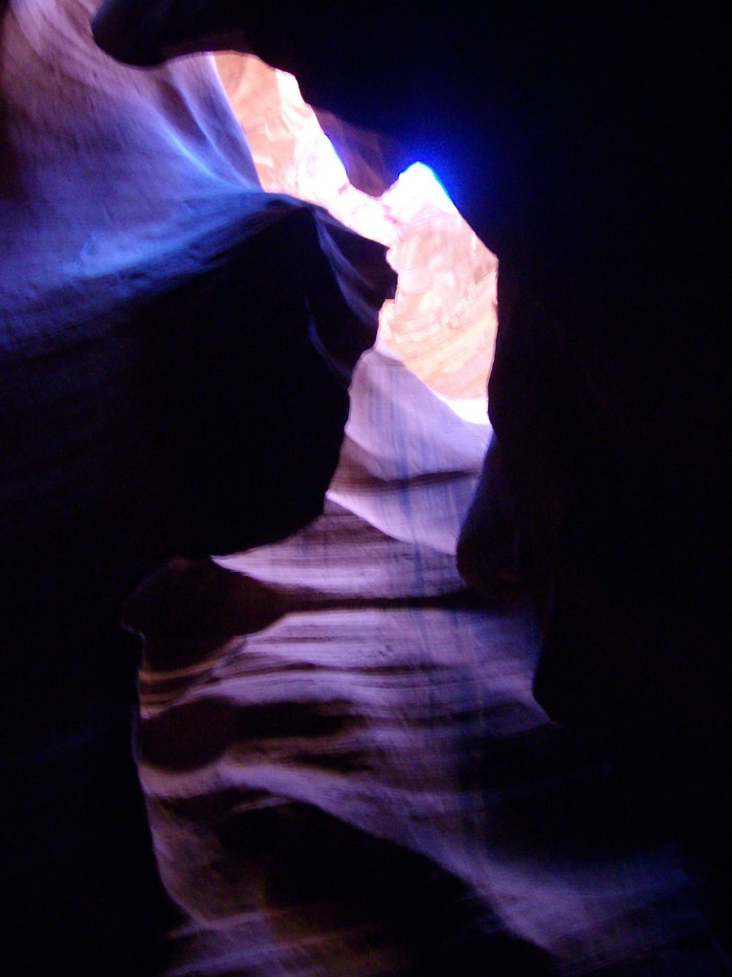
Contraste de iluminación
El contraste de iluminación, es la diferencia que existe entre las luces más altas de una escena y las sombras más oscuras

Slide 7
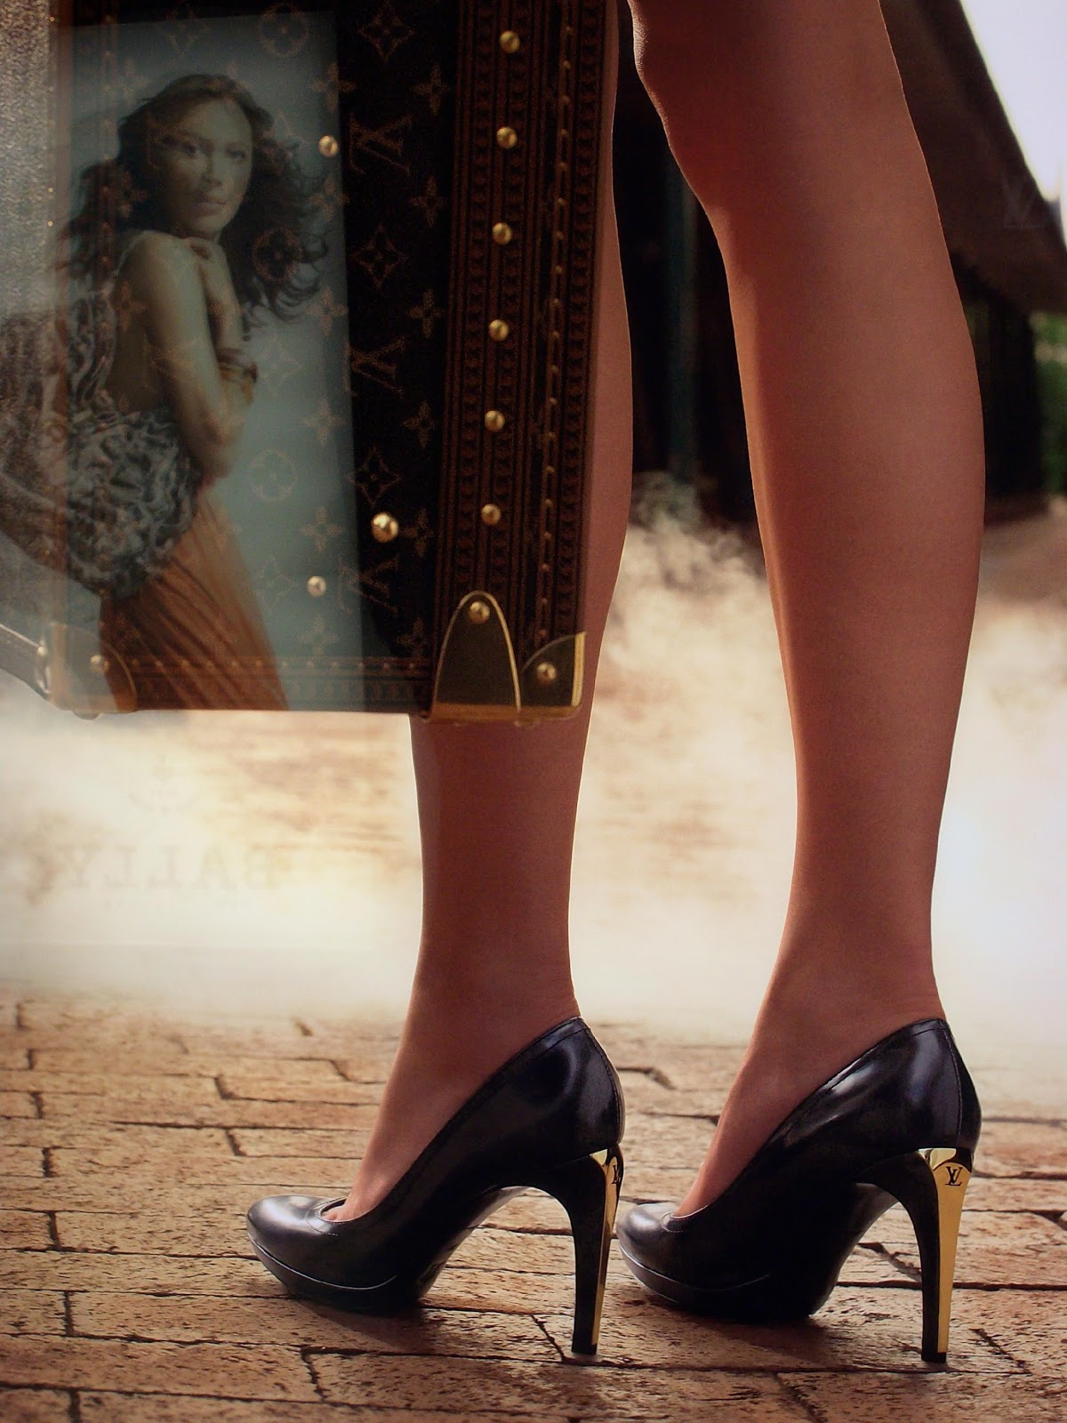
Contraste de enfoque.
Enfocar significa conseguir que la zona que nos resulta más interesante de una escena salga nítida, generalmente utilizando diafragmas muy abiertos para reducir la profundidad de campo.

Slide 8
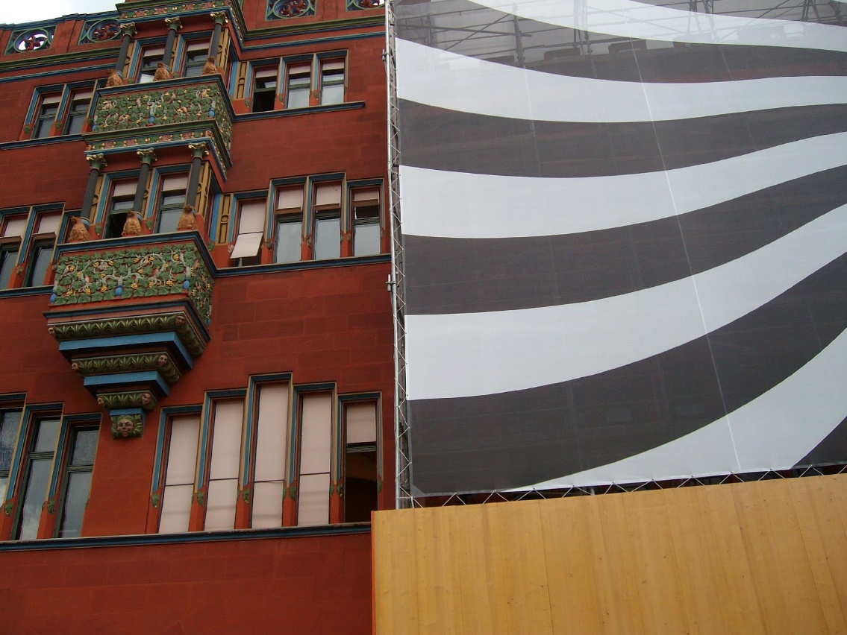
Contraste de forma y/o textura
La textura se refiere a las características de una superficie, algunos casos típicos son: suave/rugoso, pulido/tosco, parejo desparejo, opaco/satinado y en cuanto a forma pueden ir desde las formas suaves orgánicas hasta duras y geométricas.

Slide 9
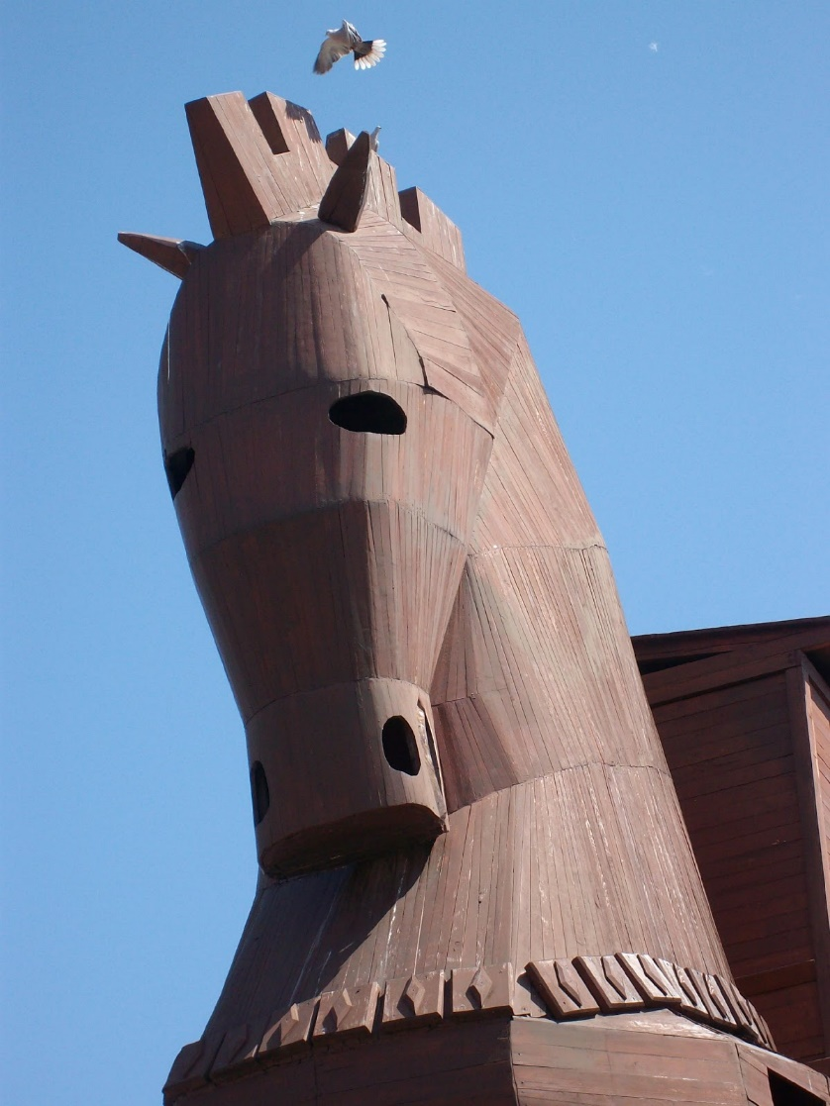
Contraste de tamaño.
Contraste de tamaño. El contraste de tamaño es directo. El contraste entre lo grande y lo pequeño se ve en formas planas mientras el contraste entre lo largo y lo corto se ve en las formas lineales. Generalmente requiere de un pequeño elemento que sirva de comparación visual

Slide 10
Referencias:
Fotos: Elena Zelaya Alger.
Texto: Alicia Fernández Camacho. Elena Zelaya Alger.

